Slide 1



ພາບລວມຂອງໂຄງການ DX.SEA
ຄຳພັນ ສີດທະວົງ
ຜູ້ປະສານງານໂຄງການ

Slide 2

ASEAN Connectivity - Digital Innovation
ພວກເຮົາຈະສ້າງຄວາມເຂັ້ມແຂງໃຫ້ຄູສອນ 1,000+ ຄົນພາຍໃນປີ 2025. "By 2025, we’ll empower 1,000+ educators across Southeast Asia."

Slide 3

ສັງລວມໂຄງການໂດຍຫຍໍ້
ຊື່ໂຄງການ : ການເລັ່ງຫັນເປັນດິຈິຕອລສຳລັບສະຖາບັນການສຶກສາຂັ້ນສູງໃນອາຊີອາຄະເນ
ຊື່ໂຄງການທີ່ຍື່ນສະເໜີ: ERASMUS-EDU-2022-CBHE
ລະຫັດໂຄງການ: 101083265
ຊື່ຫຍໍ້ຂອງໂຄງການ: DX.SEA
ໄລຍະເວລາຂອງໂຄງການ: 36 ເດືອນ
ງົບປະມານທີ່ຍື່ນສະເໜີ: 839 337.00 EUR
ງົບປະມານອະນຸມັດສູງສຸດ: 755 403.51 EUR
ສູນກາງການປະສານງານ: Universiti Teknologi Malaysia (UTM)
ຜູ້ປະສານໂຄງການ: Prof Dr Nordin Yahaya (UTM)

Slide 4
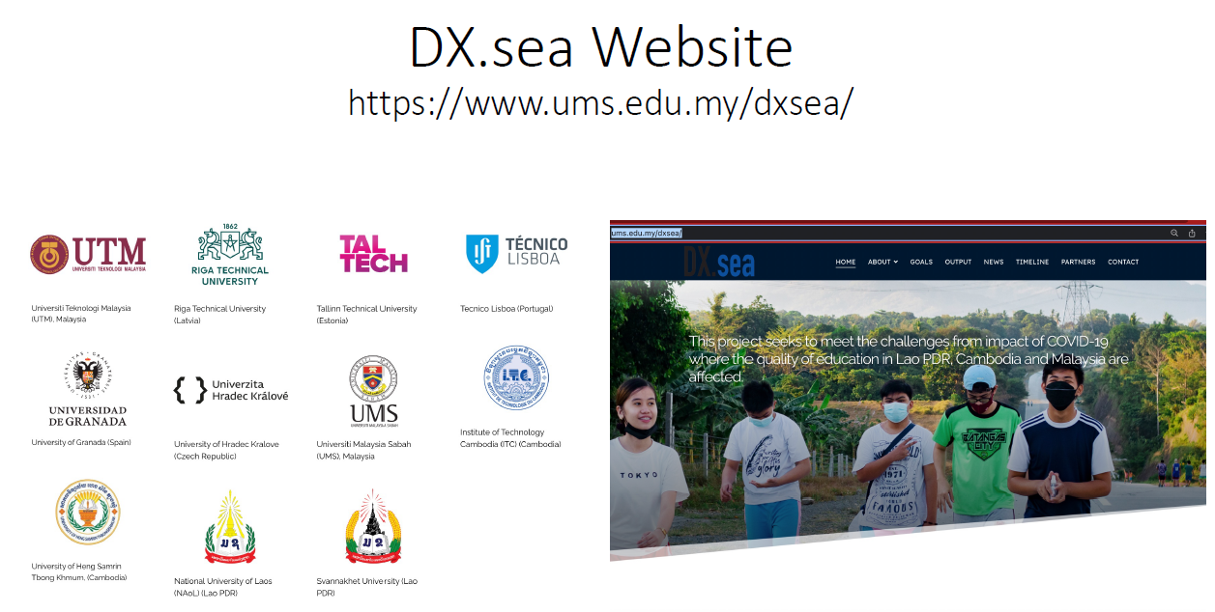

Slide 5
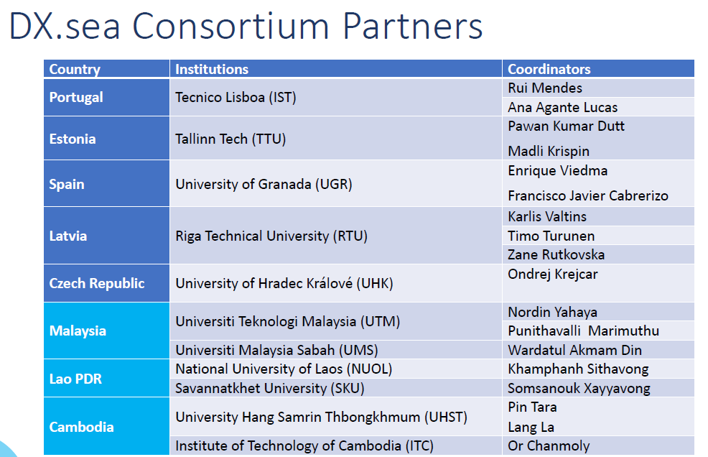

Slide 6
ເປົ້າໝາຍຂອງໂຄງການ
ໂຄງການນີ້ມີຈຸດປະສົງເພື່ອສ້າງຄວາມສາມາດໃນດ້ານການປ່ຽນແປງທາງດ້ານດິຈິຕອລ
ໃຫ້ແກ່ສະຖາບັນການສຶກສາຂັ້ນສູງໃນອາຊີອາຄະເນ
ຜ່ານການ:
ພັດທະນາແຜນພື້ນຖານວິວັດທະນາການດິຈິຕອລສຳລັບວິທະຍາເຂດ
ຍົກສູງຄວາມສາມາດດ້ານການນຳພາດິຈິຕອລ
ປັບປຸງຄຸນນະພາບການຮຽນ-ການສອນອອນລາຍ
ປັບປຸງວິທີການ ແລະ ການສິດສອນແບບດິຈິຕອລ

Slide 7
ໄລຍະເວລາຂອງໂຄງການ
17 Feb 2022 Submission of the Proposal
28 Sept 2022 Approval of the Proposal
1 Jan 2023 Project started
19 Jan 2023 Pre-KOM Briefing for Malaysia-Cambodia-Laos
13-14 Feb 2023 DX.sea Virtual Kick-off Meeting
Mar 2023-Nov 2015 Work Packages Implementation
Dec 2015 Project closing

Slide 8
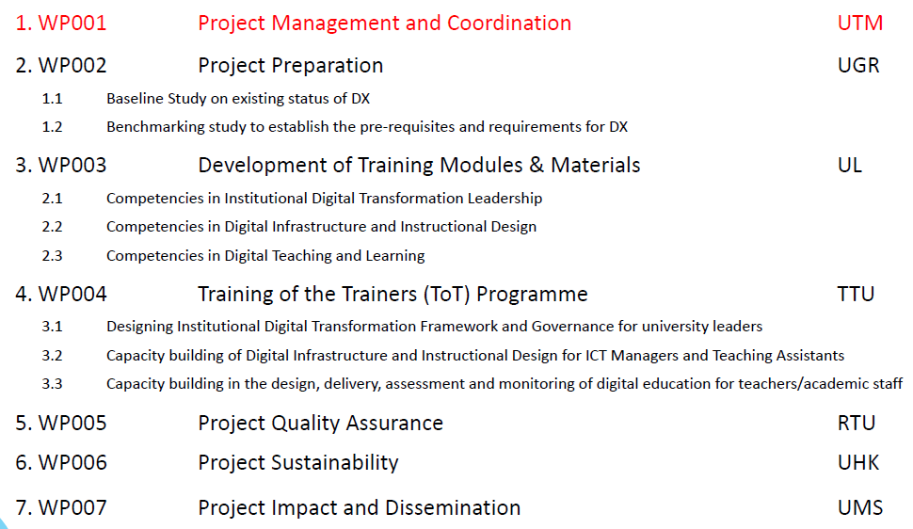
ພາບລວມແຜນວຽກຂອງໂຄງການ
Notes:
23-29 July 2003 WP002 Project Preparation UGR
Baseline Study on existing status of DX = ການສຶກສາພື້ນຖານກ່ຽວກັບສະຖານະພາບປະຈຸບັນຂອງການຫັນປ່ຽນເປັນດີຈິຕອລ
Benchmarking study to establish the pre-requisites and requirements for DX = ການສຶກສາຈຸດອ້າງອີງ ເພື່ອກຳນົດເງື່ອນໄຂ ແລະ ຄວາມຕ້ອງການສຳລັບ ການປ່ຽນແປງດິຈິຕອນ
19-23 Feb 2024 WP003 Development of Training Modules & Materials UL
Competencies in Institutional Digital Transformation Leadership = ຄວາມສາມາດໃນການຊີ້ນຳການປ່ຽນແປງດິຈິຕອນຂອງສະຖາບັນ = ຄວາມສາມາດຂອງຜູ້ນຳໃນການປ່ຽນແປງດິຈິຕອນສະຖາບັນ
Competencies in Digital Infrastructure and Instructional Design = ຄວາມສາມາດທາງດ້ານດິຈິຕອນພື້ນຖານ ແລະ ການອອກແບບການສິດສອນ
Competencies in Digital Teaching and Learning = ຄວາມສາມາດໃນການສິດສອນ ແລະ ການຮຽນຮູ້ດິຈິຕອນ = ທັກສະການສອນ ແລະ ຮຽນແບບດິຈິຕອນ
4-8 Nov 2024 and 17-21 Feb 2025 WP004 Training of the Trainers (ToT) Programme NUOL, Cambodia =
Designing Institutional Digital Transformation Framework and Governance for university = ການອອກແບບກອບການປປ່ຽນແປງ ແລະ ການຄຸ້ມຄອງດິຈິຕອນສະຖາບັນສຳລັບມະຫາວິທະຍາໄລ
Capacity building of Digital Infrastructure and Instructional Design for ICT Managers and Teaching Assistants = ການສ້າງຄວາມເຂັ້ມແຂງດ້ານເຄືອຂ່າຍດິຈິຕອນ ແລະ ການອອກແບບການສິດສອນ ສຳລັບຜູ້ຈັດການ ICT ແລະ ຜູ້ຊ່ວຍການສອນ
Capacity building in the design, delivery, assessment and monitoring of digital education for teachers/academic staff = ການສ້າງຄວາມເຂັ້ມແຂງໃນການອອກແບບ, ການຈັດຕັ້ງປະຕິບັດ, ການປະເມີນຜົນ ແລະ ການຕິດຕາມການສຶກສາແບບດິຈິຕອນ ສຳລັບຄູ-ອາຈານ/ບຸກຄະລາກອນວິຊາການ
WP005 - ການຮັບປະກັນຄຸນນະພາບໂຄງການ
WP006 - ຄວາມຍືນຍົງຂອງໂຄງການ
WP007 - ຜົນຂອງໂຄງການ ແລະ ການເຜີຍແຜ່ຜົນງານໂຄງການ

Slide 9
ລາຍລະອຽດແຜນວຽກຂອງໂຄງການທີ່ຜ່ານມາ
21-26 May 2003 WP001 Project Management and Coordination UTM
23-29 July 2003 WP002 Project Preparation UGR
19-23 Feb 2024 WP003 Development of Training Modules & Materials UL
4-8 Nov 2024 WP004 Training of the Trainers (ToT) Programme (Module A & B) NUOL
17-21 Feb 2025 WP004 Training of the Trainers (ToT) (Module A, B and C) Cambodia
Notes:
23-29 July 2003 WP002 Project Preparation UGR
Baseline Study on existing status of DX = ການສຶກສາພື້ນຖານກ່ຽວກັບສະຖານະພາບປະຈຸບັນຂອງການຫັນປ່ຽນເປັນດີຈິຕອລ
Benchmarking study to establish the pre-requisites and requirements for DX = ການສຶກສາຈຸດອ້າງອີງ ເພື່ອກຳນົດເງື່ອນໄຂ ແລະ ຄວາມຕ້ອງການສຳລັບ ການປ່ຽນແປງດິຈິຕອນ
19-23 Feb 2024 WP003 Development of Training Modules & Materials UL
Competencies in Institutional Digital Transformation Leadership = ຄວາມສາມາດໃນການຊີ້ນຳການປ່ຽນແປງດິຈິຕອນຂອງສະຖາບັນ = ຄວາມສາມາດຂອງຜູ້ນຳໃນການປ່ຽນແປງດິຈິຕອນສະຖາບັນ
Competencies in Digital Infrastructure and Instructional Design = ຄວາມສາມາດທາງດ້ານດິຈິຕອນພື້ນຖານ ແລະ ການອອກແບບການສິດສອນ
Competencies in Digital Teaching and Learning = ຄວາມສາມາດໃນການສິດສອນ ແລະ ການຮຽນຮູ້ດິຈິຕອນ = ທັກສະການສອນ ແລະ ຮຽນແບບດິຈິຕອນ
4-8 Nov 2024 and 17-21 Feb 2025 WP004 Training of the Trainers (ToT) Programme NUOL, Cambodia =
Designing Institutional Digital Transformation Framework and Governance for university = ການອອກແບບກອບການປປ່ຽນແປງ ແລະ ການຄຸ້ມຄອງດິຈິຕອນສະຖາບັນສຳລັບມະຫາວິທະຍາໄລ
Capacity building of Digital Infrastructure and Instructional Design for ICT Managers and Teaching Assistants = ການສ້າງຄວາມເຂັ້ມແຂງດ້ານເຄືອຂ່າຍດິຈິຕອນ ແລະ ການອອກແບບການສິດສອນ ສຳລັບຜູ້ຈັດການ ICT ແລະ ຜູ້ຊ່ວຍການສອນ
Capacity building in the design, delivery, assessment and monitoring of digital education for teachers/academic staff = ການສ້າງຄວາມເຂັ້ມແຂງໃນການອອກແບບ, ການຈັດຕັ້ງປະຕິບັດ, ການປະເມີນຜົນ ແລະ ການຕິດຕາມການສຶກສາແບບດິຈິຕອນ ສຳລັບຄູ-ອາຈານ/ບຸກຄະລາກອນວິຊາການ

Slide 10
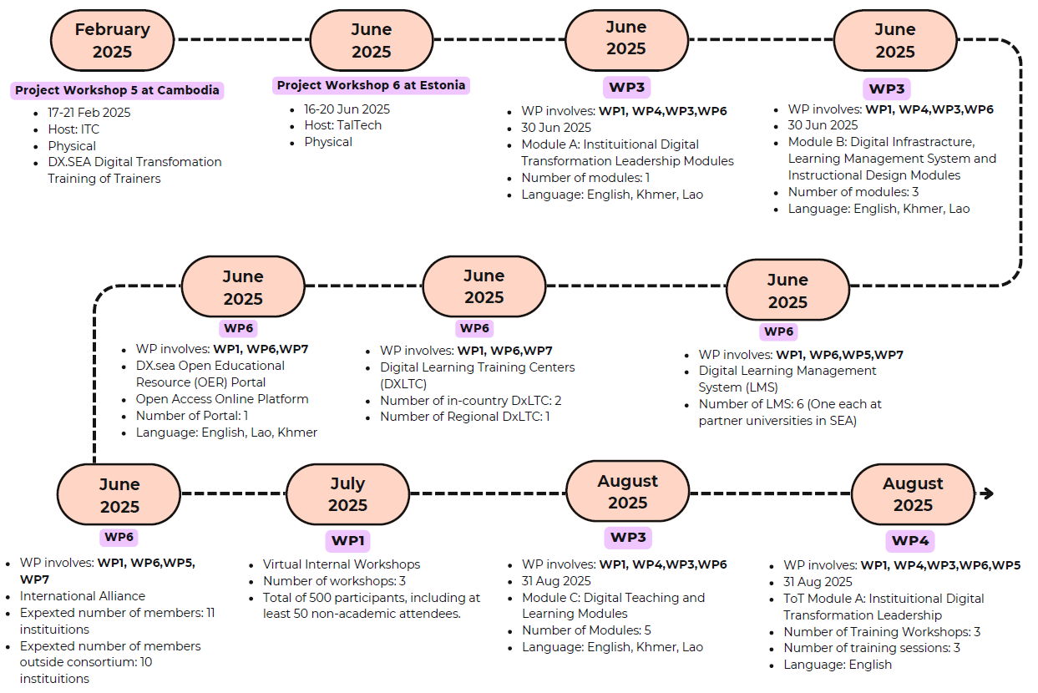
ລາຍລະອຽດແຜນວຽກຂອງໂຄງການຕໍ່ໄປ
Notes:
institutional digital transformation leadership= ການນຳພາການປ່ຽນແປງດິຈິຕອນສະຖາບັນ
digital infrastructure = ພື້ນຖານໂຄງລ່າງດິຈິຕອນ
Learning Management System = ລະບົບຈັດການການຮຽນ-ການສອນ
instructional design = ການອອກແບບການສິດສອນ
open educational resource portal = ລະບົບແຫລ່ງຊັບພະຍາກອນການສຶກສາແບບເປີດເສລີ
open access online platform = ລະບົບອອນລາຍເປີດກວ້າງ
digital learning training center ( DXLTC) = ສູນຝຶກອົບຮົມການຮຽນຮູ້ດິຈິຕອນ
digital learning management system (LMS) = ລະບົບຈັດການການຮຽນດິຈິຕອນ (LMS)
international alliance = ສະມາຊິກເຄືອຂ່າຍລະຫວ່າງຊາດ

Slide 11
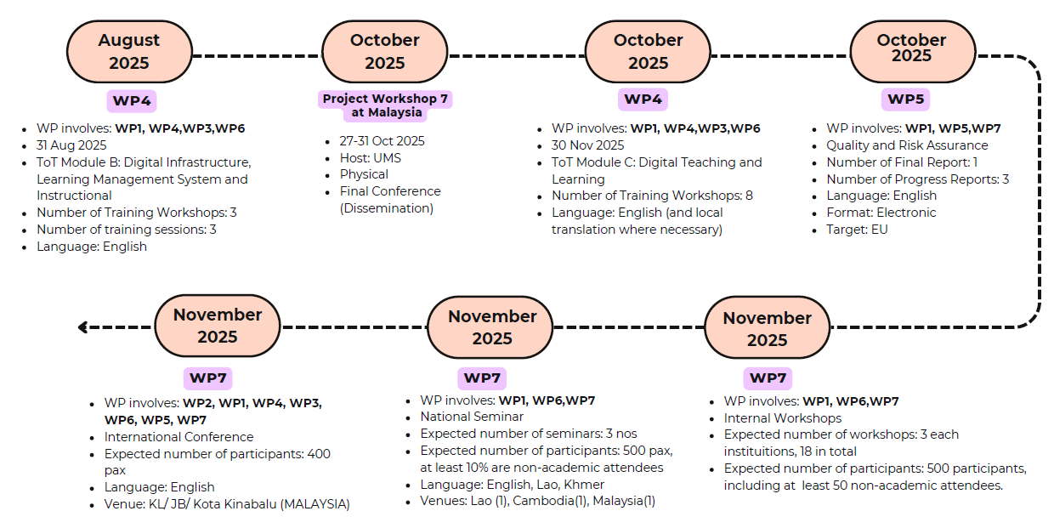
ລາຍລະອຽດແຜນວຽກຂອງໂຄງການຕໍ່ໄປ

Slide 12


THANK YOU
FOR YOUR ATTENTION

